Slide 1

당근24 (당근 마켓)
STS를 활용한 중고거래 사이트 구현
Team A
전근우 주윤찬 강수아 김지훈
OS: window10
개발 툴: Spring Tool Suite3
DB: MySQL5.5
Was: Apache Tomcat8.0
개발 언어: Java, Servlet/JSP, HTML, CSS, JavaScript, JQuery, Ajax, EL/JSTL, Tiles

Slide 2
목 차
01
02
03
04
조원 별 임무 분담
프로젝트 및 DB 구성
게시판 기능 구현
프로젝트 소감 및 후기

Slide 3
01
조원 임무 분담

Slide 4
01.
조원 임무 분담
전근우
주윤찬
강수아
김지훈
FAQ게시판
자주 묻는 질문
문의사항 작성
문의사항 수정, 삭제
답변 작성
검색 기능 추가
비밀 글 설정 추가
상품목록
상품 목록 구현
판매 글 작성, 내용보기
판매 글 수정, 삭제 기능
댓글 기능 구현
댓글 수정,삭제 추가
공지사항게시판
공지사항 작성
공지사항 수정, 삭제
검색 기능 추가
긴급, 일반 글 선택
자유게시판
글 작성, 내용보기
글 수정, 삭제 기능
댓글 기능 구현
댓글 수정,삭제 추가
1:1 문의
문의게시판
문의하기
답변하기 (관리자만 가능하도록)
글 삭제
홈(메인)화면
메인 페이지 디자인
요청 게시판
게시글 작성
게시글 수정, 삭제
답글 작성
검색 기능 추가
Header & footer
로그인 폼 디자인
Tiles를 사용해 header 와 footer 기능 구현
로그인, 회원가입, 마이페이지 CSS 수정

Slide 5
02
프로젝트 및 DB 구성

Slide 6
02.
프로젝트 및 DB 구성
Project
Web Container
Web Browser
Controller
1
2
Command
Action
4
3
Database
Model
Web Browser
5
View

Slide 7
02.
프로젝트 및 DB 구성
Project
회원가입
로그아웃
홈
로그인
회원 탈퇴
로그인
회원정보
회원정보 변경
공지사항
공지 글 작성, 수정, 삭제
답글
게시판
상품 목록
글 작성, 수정, 삭제, 댓글 작성
답글
요청 게시판
글 작성, 수정, 답글, 삭제
답글
자유 게시판
글 작성, 수정, 삭제, 댓글 작성
답글
1:1 문의
글 작성, 수정, 답글, 삭제
답글
FAQ
자주 묻는 질문 리스트, 고객센터
답글

Slide 8
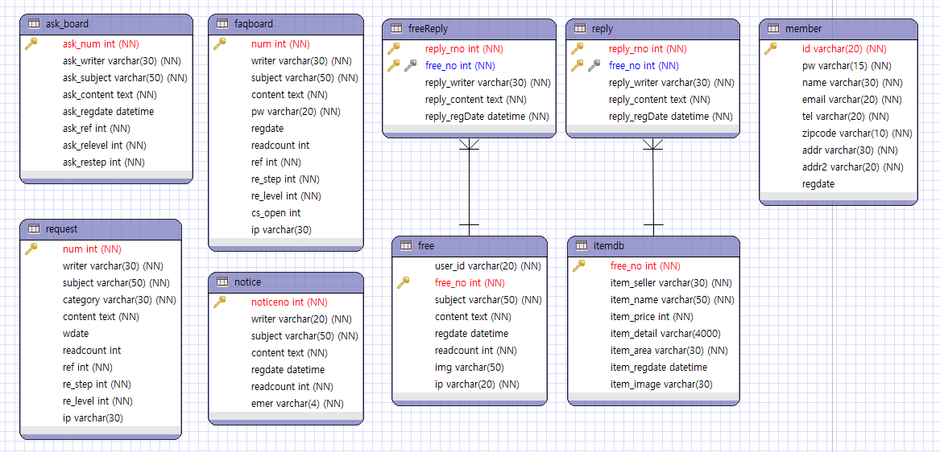
02.
프로젝트 및 DB 구성
MySQL DB

Slide 9
03
각 게시판 기능 구현

Slide 10
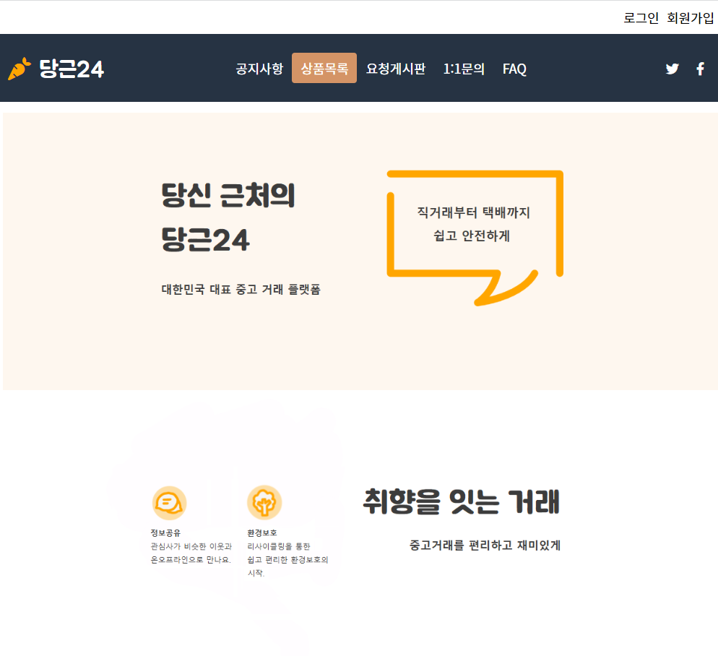

03.
게시판 기능 구현
홈 화면
헤더 – 로고를 누르면 언제든
홈화면으로 돌아올 수 있도록 설정.
리스트 기능을 사용하여 게시판
종류대로 카테고리 제작.
로그인할 경우 ‘로그인 회원가입’이
‘마이페이지 로그아웃＇으로
바뀌도록 설정
메인 페이지 – 제작한 웹사이트의
특징을 잘 드러낼 수 있도록 디자인
하이퍼링크 기능을 통해 원하는
페이지로 이동할 수 있도록 배치

Slide 11
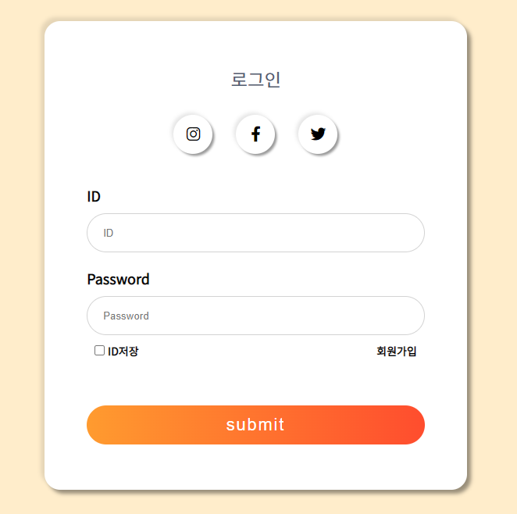
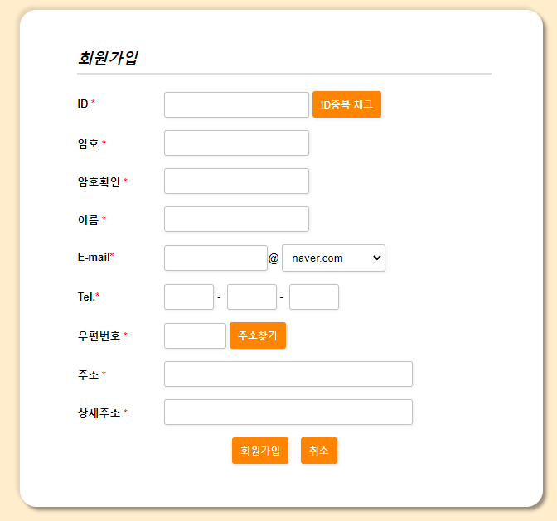
03.
게시판 기능 구현
로그인, 회원가입
DB에 존재하는Id와 비교해
중복 여부 판단

Slide 12
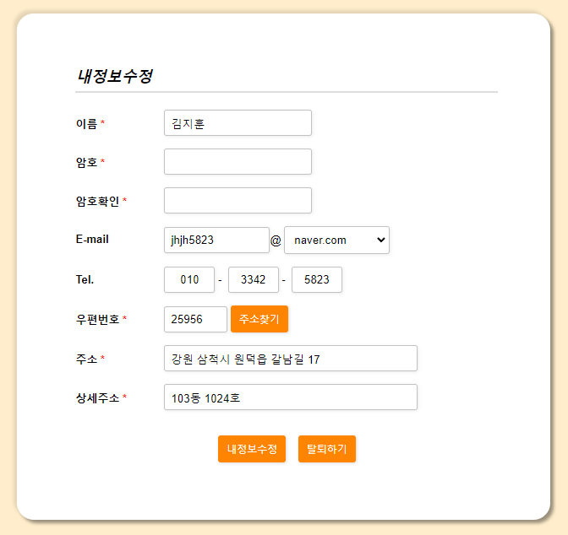
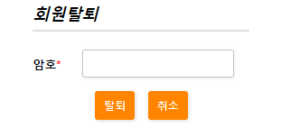
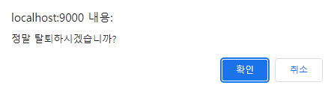
03.
게시판 기능 구현
정보 수정, 회원 탈퇴
입력된 암호 체크 한 뒤
확인 버튼 클릭해야 회원탈퇴 완료

Slide 13
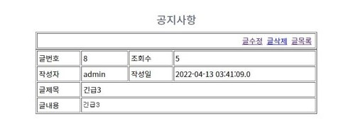
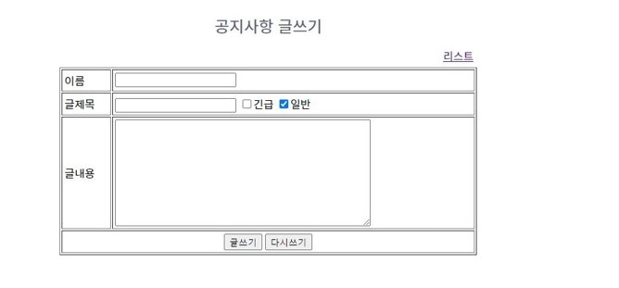
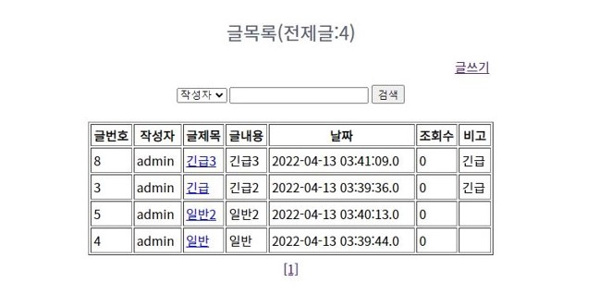
03.
게시판 기능 구현
공지사항
각 세부기능 구현
글 내용
글 종류 구분
목 록
로그인 후 글쓰기 가능
글쓰기 클릭 시 내용이 DB에 저장된다
다시 쓰기 클릭 시 입력한 내용이 초기화된다

Slide 14
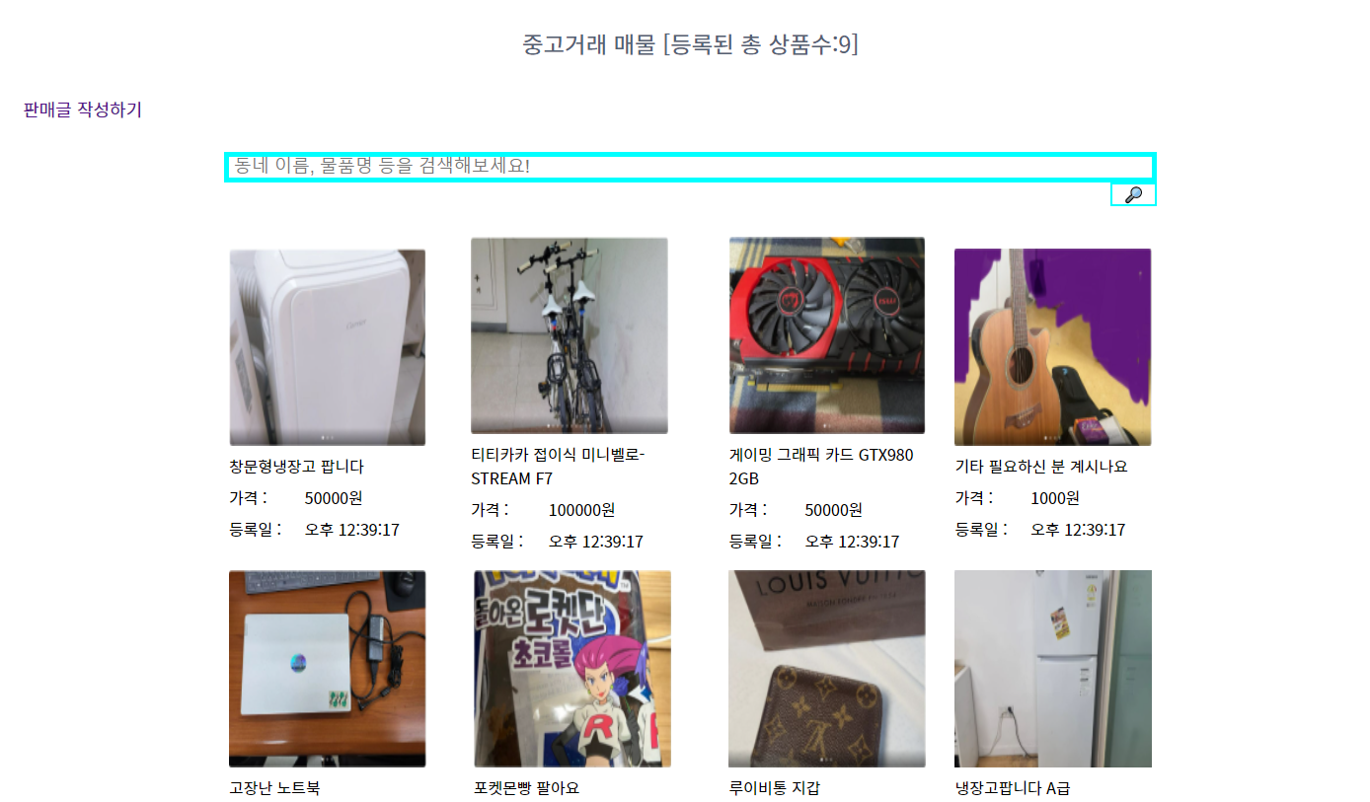
03.
게시판 기능 구현
상품 목록
지역이나 물품명을 통해
원하는 물품을 검색 가능하다
사진 클릭 시
해당물품
판매 글로
이동한다

Slide 15
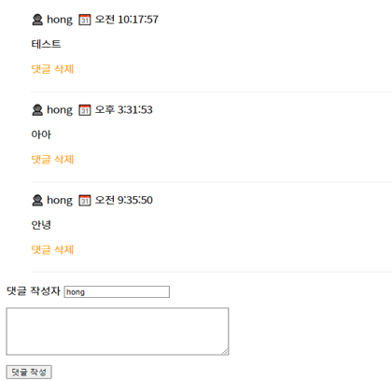
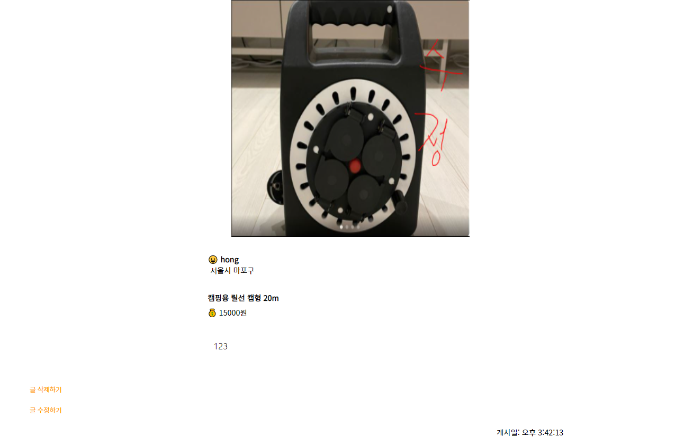
03.
게시판 기능 구현
상품 목록
판매 글에 댓글 작성 기능이다
댓글 삭제는 댓글 작성자나 관리자만 가능하다
판매 글 작성자나 관리자가 해당 글에
나왔을 때에만 활성화가 된다

Slide 16
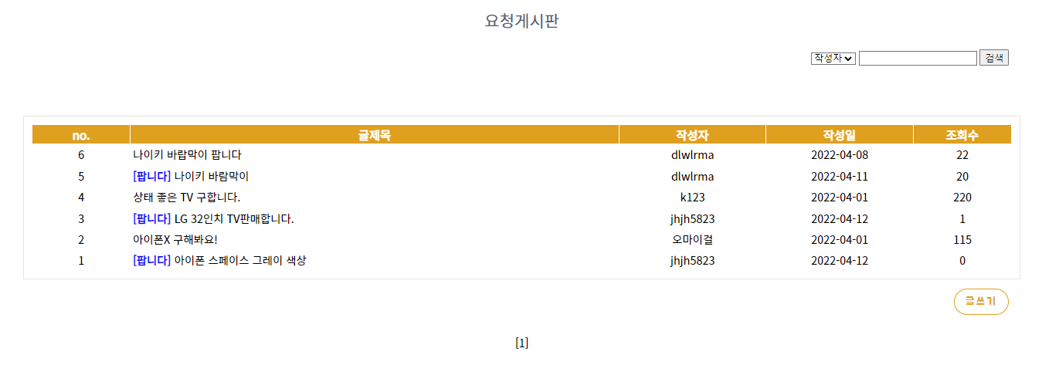
03.
게시판 기능 구현
요청 게시판
검색 기능 사용
답글 입력 시 [팝니다] 자동 입력
글 제목 클릭 시 글 내용보기로 이동
글 작성 폼으로 이동
페이징 처리
글 개수가 10개 이상이면 다음페이지로 넘어간다.

Slide 17
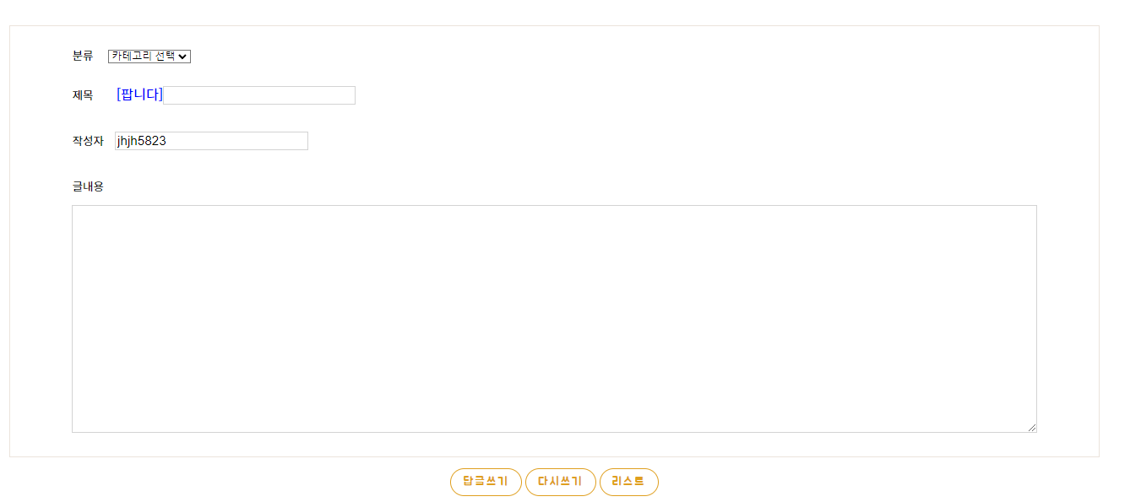
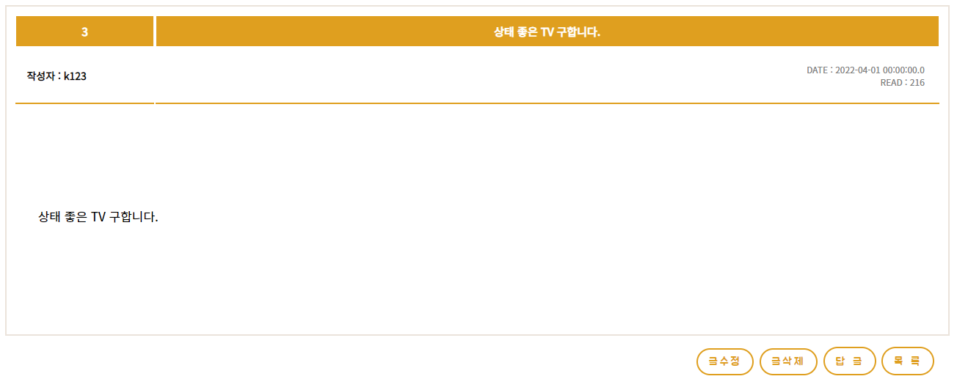
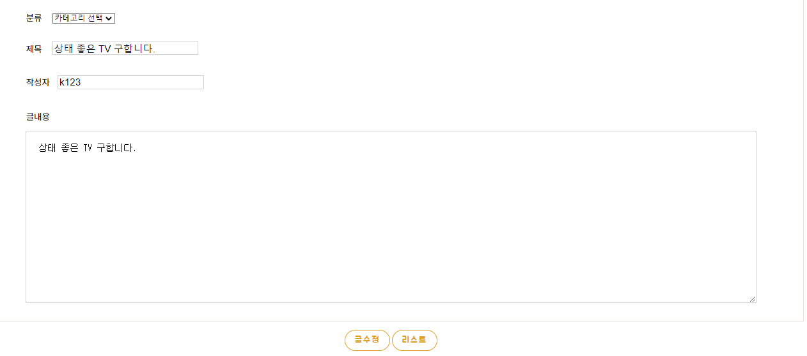
03.
게시판 기능 구현
요청 게시판
답 글
수 정

Slide 18
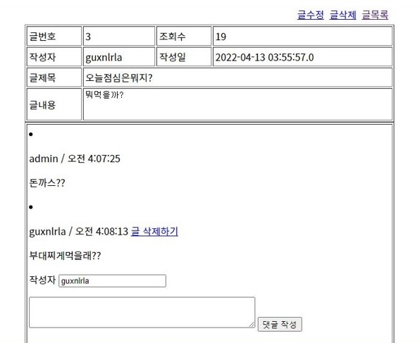
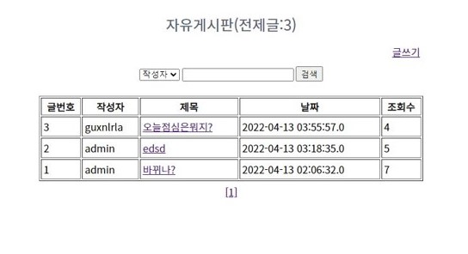
03.
게시판 기능 구현
자유 게시판
글 제목 클릭 시 글 내용보기로 이동
댓글 작성 기능이다
삭제는 댓글 작성자나 관리자만 가능하다

Slide 19
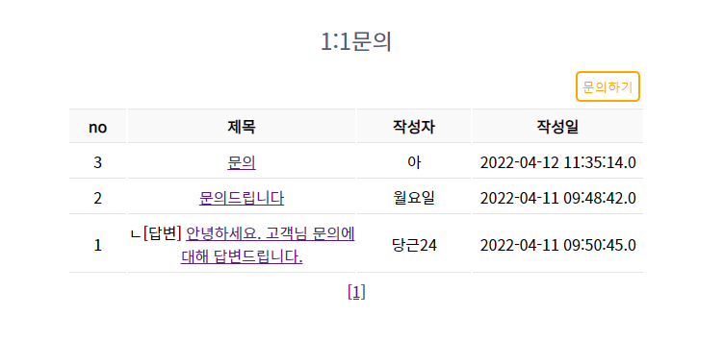
03.
게시판 기능 구현
1:1 문의 (리스트)
버튼을 누르면 문의 작성 창으로
넘어감. 관리자로 로그인 했을 경우
버튼이 뜨지 않음.
글제목을 클릭하면 문의내용 또는
답변내용 보기 창으로 넘어감
관리자가 적은 답변일 경우 [답변] 문구를 통해 표시
페이지 처리 – 한 페이지에 최대
10개의 글이 보이도록 설정

Slide 20
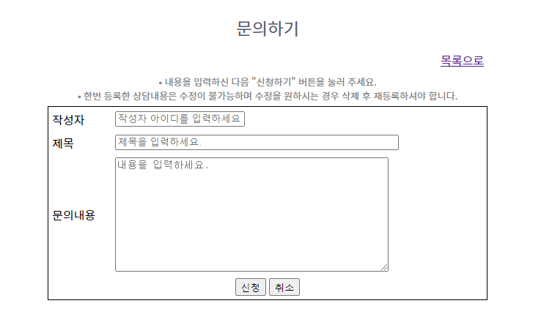
03.
게시판 기능 구현
1:1 문의 (글 작성)
클릭 시 리스트로 넘어간다
로그인하지 않았거나 관리자가
아닐 시 작성할 수 없음
※ 스크립트 함수를 통해 모든 데이터마다 입력 여부 체크

Slide 21
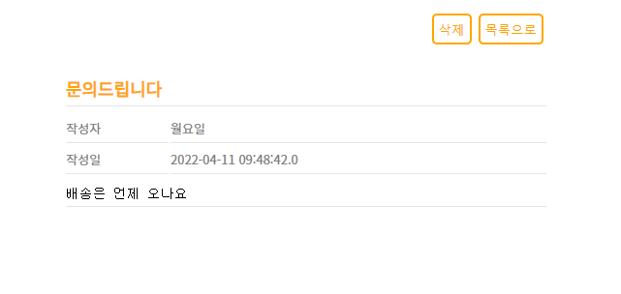
03.
게시판 기능 구현
1:1 문의 (글 작성)
클릭 시 목록으로 돌아가거나 삭제할 수 있음. 단 글을 작성했던
작성자만 삭제 가능.
관리자의 경우 답변하기 버튼도
추가로 생성됨.
로그인하지 않았거나 관리자가
아닐 시 문의내용을 볼 수 없음.

Slide 22
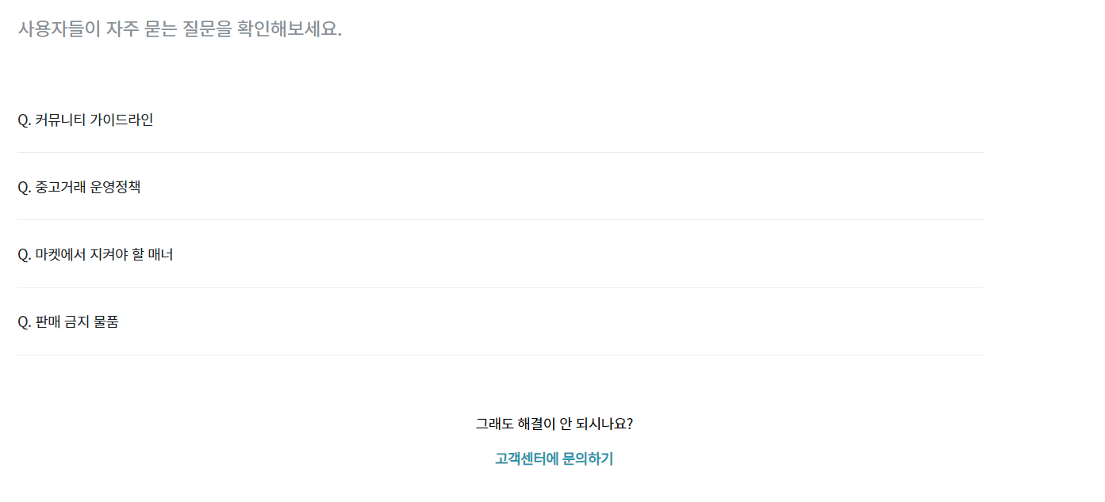
03.
게시판 기능 구현
FAQ
자주 묻는 질문들을 클릭 하면
해당하는 답변이 있는 페이지로 이동함
원하는 질문이 없다면
‘고객센터에 문의하기‘ 버튼을 통해
문의가 가능함

Slide 23
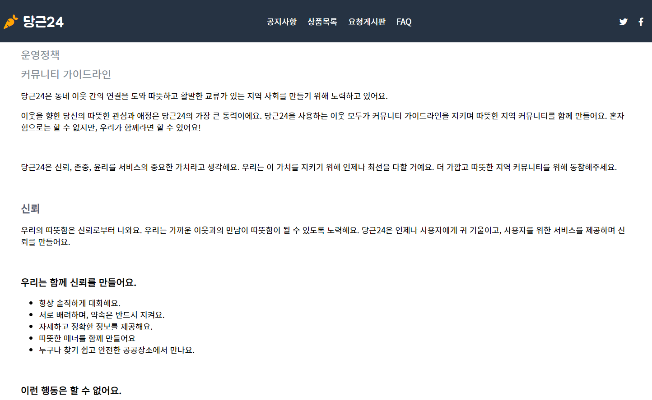
03.
게시판 기능 구현
FAQ 질문 클릭 시
커뮤니티 가이드라인
클릭 시 나타나는 화면
해당 내용은 당근마켓에서 참고하여 작성했다
출처: https://cs.kr.karrotmarket.com/wv/faqs

Slide 24
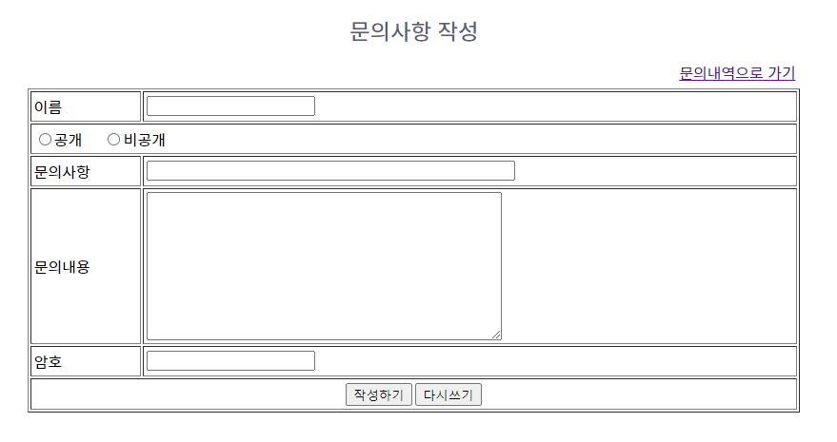
03.
게시판 기능 구현
FAQ 문의하기 클릭 시
문의내역으로 가기를 클릭하면
문의사항을 작성하지 않고 문의사항
내역으로 바로 이동 가능하다
작성하기 클릭 시 내용이 DB에 저장된다
다시 쓰기 클릭 시 입력한 내용이 초기화된다

Slide 25
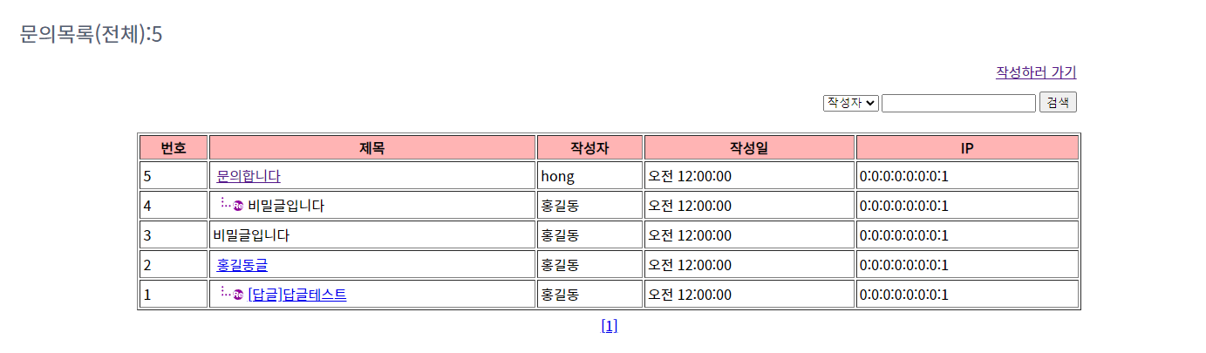
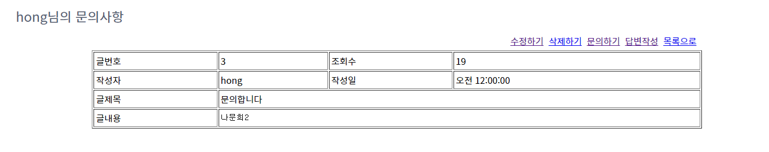
03.
게시판 기능 구현
FAQ 문의하기 클릭 시
검색 기능
글 작성시 비공개를 선택하면 작성자와
관리자를 제외한 사람들에겐 ‘비밀 글입니다’라는 문구로 보인다.
각 세부 기능 구현
‘작성자’ 님의 문의사항

Slide 26
04
프로젝트 소감 및 후기

Slide 27
기간이 짧아 많은 것을 구현하지는 못했지만
04.
소감 및 후기
기간이 짧아 많은 것을 구현하지는 못했지만
전근우
기간이 길어 마음의 부담은 적었지만 써보지 않았던 기능을 구현하느라 고생한 게 다시금
생각나고 그 기능들을 구현해 나가는 과정이 재밌었다.
지다
주윤찬
새로운 기능을 구현하는 게 어려워서 헤매긴 했지만 팀원들이 도와줘서 쉽게 완성한 거 같다.
만다
강수아
마냥 반복하면 될 줄 알았던 작업이 생각보다 쉽게 풀리지 않아서 답답하기도 하였지만
팀원들과 함께였기 때문에 완성도 있게 마무리 지을 수 있었다.
김지훈
지난 프로젝트보다 많은 게시판들의 기능을 구현하려다 보니까 모르는 부분이 정말 많았다.
하지만 스스로 찾아보면서 많이 배울 수 있었고, 그 과정에서 새로운 재미를 느낄 수 있었다.

Slide 28
Thank you

